Slide 1

RaHM-Lab:
Positionsregelung Drohne
Initialsensorenbasierte Positionsregelung eines Indoor-Quadrokopters
Michael Maag, TINF19B1
Betreuer: Herr Strand

Slide 2
RaHM-Lab:
Positionsregelung Drohne
Projekt-Idee
Projekt-Verlauf
Ergebnis
Michael Maag, TINF19B1
Betreuer: Herr Strand

Slide 3
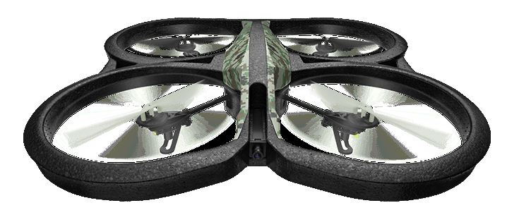
RaHM-Lab:
Positionsregelung Drohne
Projekt-Idee
Parrot AR.Drohne 2.0¹
Michael Maag, TINF19B1
Betreuer: Herr Strand

Slide 4
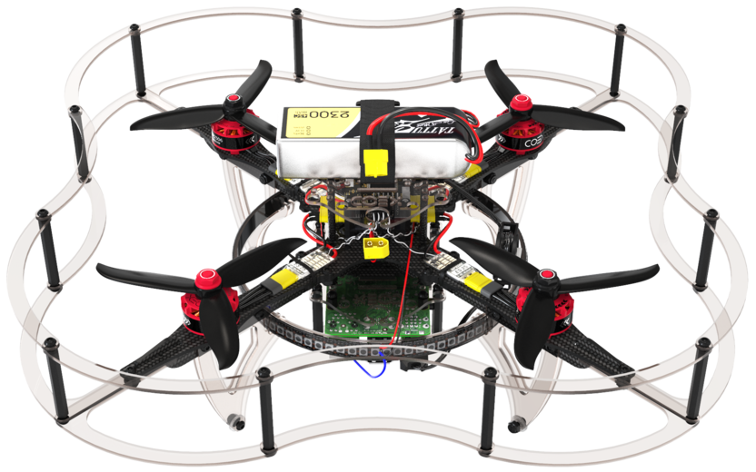
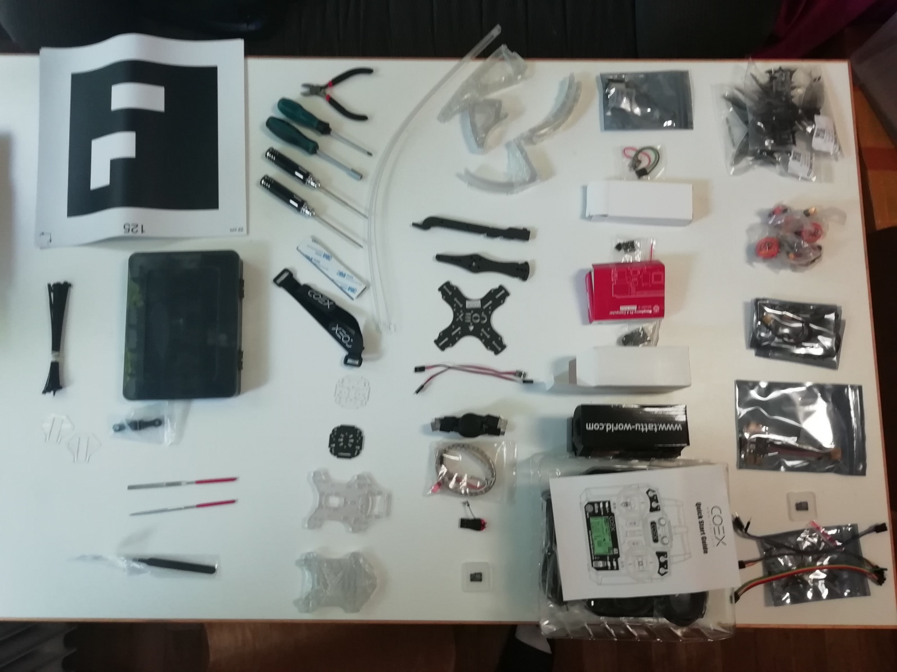
RaHM-Lab:
Positionsregelung Drohne
Projekt-Idee
Parrot AR.Drohne 2.0¹
COEX Clover 4.20²
Michael Maag, TINF19B1
Betreuer: Herr Strand

Slide 5
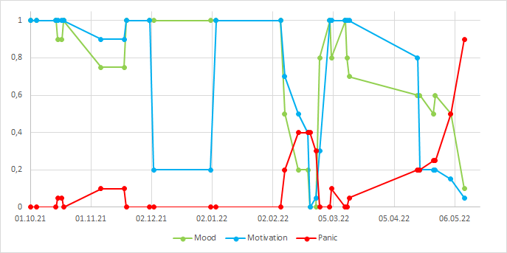
RaHM-Lab:
Positionsregelung Drohne
Projekt-Verlauf
Michael Maag, TINF19B1
Betreuer: Herr Strand

Slide 6
RaHM-Lab:
Positionsregelung Drohne
Projekt-Verlauf
Michael Maag, TINF19B1
Betreuer: Herr Strand

Slide 7
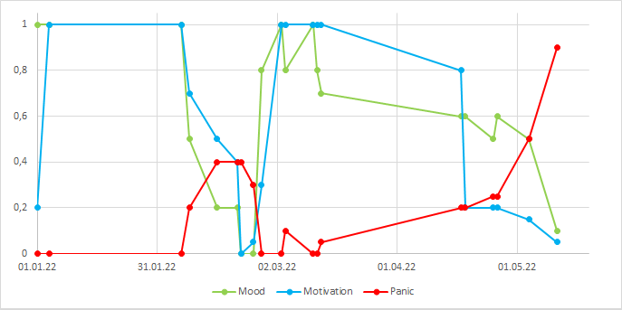
RaHM-Lab:
Positionsregelung Drohne
Projekt-Verlauf
Michael Maag, TINF19B1
Betreuer: Herr Strand

Slide 8
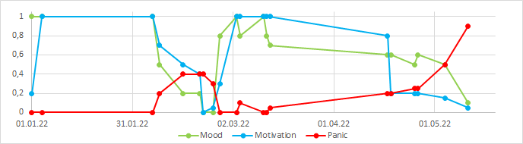
RaHM-Lab:
Positionsregelung Drohne
Projekt-Verlauf
Ergebnis aller Tests nicht wie gewünscht bzw. erwartet
Rekalibrierung und neu-Inbetriebnahme ohne Erfolg
Michael Maag, TINF19B1
Betreuer: Herr Strand

Slide 9
RaHM-Lab:
Positionsregelung Drohne
Projekt-Verlauf
Ergebnis aller Tests nicht wie gewünscht bzw. erwartet
Rekalibrierung und neu-Inbetriebnahme ohne Erfolg
Lesson Learned
Explorative Tests VOR vollständiger Implementierung!
Michael Maag, TINF19B1
Betreuer: Herr Strand

Slide 10
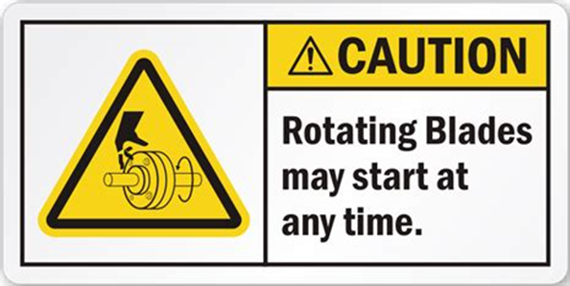
RaHM-Lab:
Positionsregelung Drohne
Projekt-Verlauf
Ergebnis aller Tests nicht wie gewünscht bzw. erwartet
Rekalibrierung und neu-Inbetriebnahme ohne Erfolg
Lesson Learned
Fassen Sie nie in sich drehende Teile!
Gesundheit ist wichtiger als Hardware.
Safety Label Rotating Blades³
Michael Maag, TINF19B1
Betreuer: Herr Strand

Slide 11
RaHM-Lab:
Positionsregelung Drohne
Projekt-Verlauf
Zwischenpräsentation, Ankündigung: Austausch der Hardware
Austausch der Hardware
Michael Maag, TINF19B1
Betreuer: Herr Strand

Slide 12
RaHM-Lab:
Positionsregelung Drohne
Projekt-Verlauf
Zwischenpräsentation, Ankündigung: Austausch der Hardware
Austausch der Hardware
Lesson Learned
Aufgaben/Problematiken an passende Ansprechperson übergeben!
Im Zweifel bzw. Zeitmangel: Hardware austauschen.
Michael Maag, TINF19B1
Betreuer: Herr Strand

Slide 13
RaHM-Lab:
Positionsregelung Drohne
Projekt-Verlauf
Bürokratie at its best!
Bestellung
Rückfrage
Lieferung
Michael Maag, TINF19B1
Betreuer: Herr Strand

Slide 14
RaHM-Lab:
Positionsregelung Drohne
Projekt-Verlauf
Bürokratie at its best!
Bestellung
Rückfrage
Lieferung
Lesson Learned
Materialien im überschaubaren Preisbereich selbst bestellen.
Michael Maag, TINF19B1
Betreuer: Herr Strand

Slide 15
RaHM-Lab:
Positionsregelung Drohne
Projekt-Verlauf
Fortschritt der Ausarbeitung
Michael Maag, TINF19B1
Betreuer: Herr Strand

Slide 16
RaHM-Lab:
Positionsregelung Drohne
Projekt-Verlauf
Fortschritt der Ausarbeitung
Lesson Learned
Prioritäten korrekt setzen!
Hier: Ausarbeitung wird maßgeblich bewertet.
Michael Maag, TINF19B1
Betreuer: Herr Strand

Slide 17
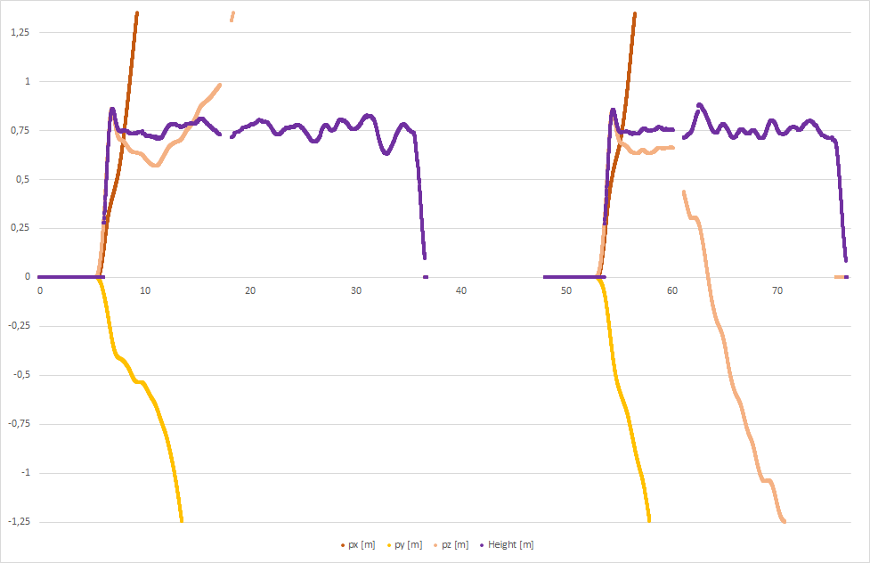
RaHM-Lab:
Positionsregelung Drohne
Ergebnis
Michael Maag, TINF19B1
Betreuer: Herr Strand

Slide 18
RaHM-Lab:
Positionsregelung Drohne
Quellen
(1) Labor Prozessautomatisierung „AR.Drone 2.0“
(2) https://clover.coex.tech/en/assemble_4_2.html
(3) http://www.mysafetylabels.com/caution-machine-safety-labels
Michael Maag, TINF19B1
Betreuer: Herr Strand

